Slide 1
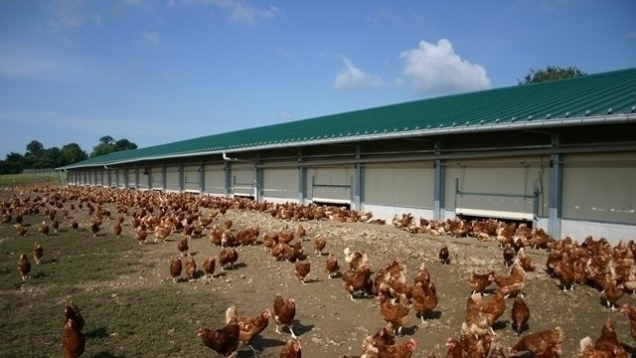
Poulailler

Slide 2
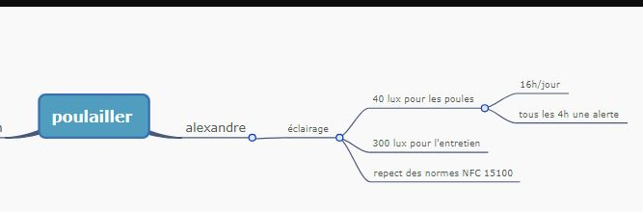
Carte mentale

Slide 3
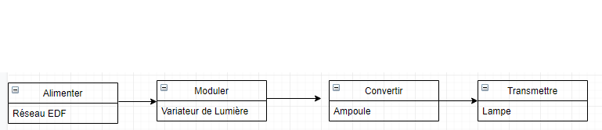
Chaîne d’énergie

Slide 4
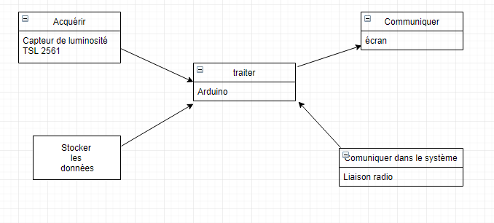
Chaîne d’information

Slide 5
Contraintes
Surface: 900 m²
40 lux pour les poules
300 lux pour les nettoyages
Normes nfc 15-100

Slide 6
Pourquoi une lampe Led
Il faut utiliser une lampe led:
Pour le bien-être des poules
Plus longue durée de vie

Slide 7

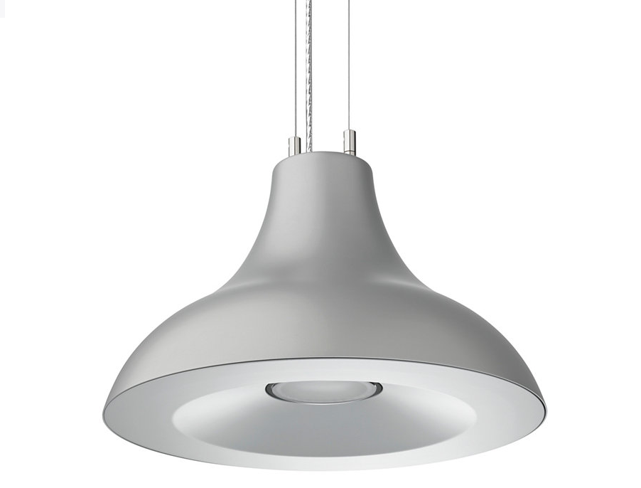
Choix de Lumière
2700 lm
30 w

Slide 8
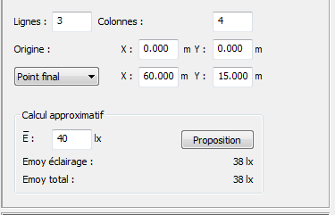
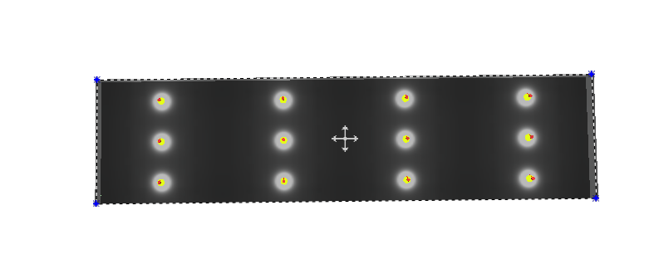
Représentation Dialux

Slide 9
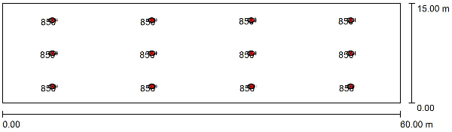
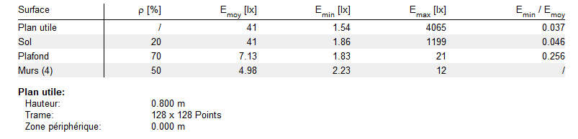
Tableau Dialux

Slide 10
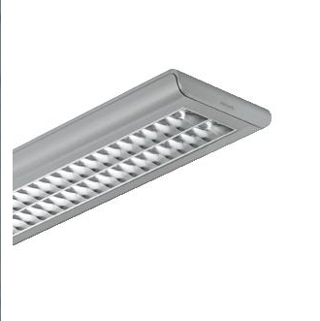
Lampe 300 lux

Slide 11
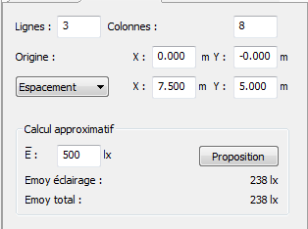
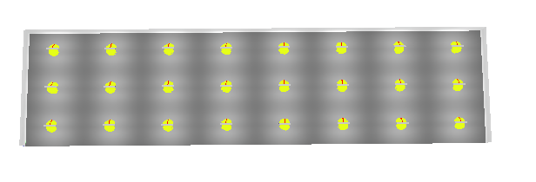
Représentation Dialux

Slide 12
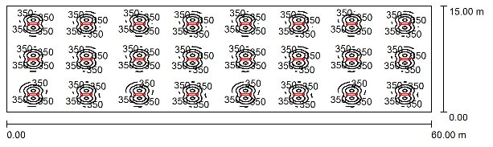
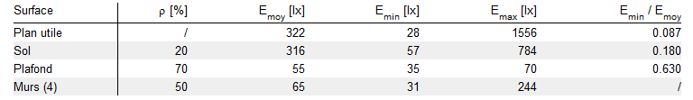
Tableau Dialux

Slide 13
Schéma branchement

Slide 14
Schémaplic

Slide 15
Zelio soft

Slide 16
Analyse du cycle de vie

